Slide 1
DESENVOLVIMENTO PARA INTERNET
Construindo Layouts
Neste tópico vamos aprender como construir layouts utilizando a tag div do HTML e as propriedades float e position no CSS

Slide 2
DESENVOLVIMENTO PARA INTERNET
Construindo layouts com DIV (division)
A Tag div
A tag div é utilizada para criar uma divisão ou seção no documento HTML. A criação dessas seções é muito útil quando deseja-se caracterizar um bloco de conteúdo de uma página utilizando CSS.(W3SCHOOLS, ONLINE).

Slide 3
DESENVOLVIMENTO PARA INTERNET
Imagine que você deseja apresentar o texto de um conjunto de parágrafos ou um título e o parágrafo correspondente de uma cor diferente do restante do conteúdo da página. É possível fazer isso utilizando a tag div e comandos CSS. A princípio, veremos um exemplo do uso da tag div junto a um comando de CSS inline, para fixação do conceito:

Slide 4
DESENVOLVIMENTO PARA INTERNET
OK
<!DOCTYPE html>
<html lang="pt-br">
<head>
<title> A tag div</title>
</head>
<body>
<p>Texto sem formatação via CSS.</p>
<div style="color:#F00;background-color:#FF0;width:300px;height:200px;border:4px solid #0F0;">
<h2>Cabeçalho de nível 2 de cor vermelha</h2>
<p>Conteúdo de um parágrafo na cor vermelha</p>
<p> Esta div tem cor de fundo amarela, com 330px de largura e 200px de altura e borda de 4 px verde</p>
</div>
<p>Texto sem formatação via CSS.</p>
</body>
</html>

Slide 5
DESENVOLVIMENTO PARA INTERNET
Como vimos no exemplo de código acima, no caso desta div formatamos a cor de seu texto, a cor do fundo, sua largura e altura e também a borda utilizando a formatação inline:
style="color:#F00;background-color:#FF0;width:300px;height:200px;border:4px solid #0F0;"
Quando visualizado no navegador este código ficaria como na figura abaixo (observe que apenas o conteúdo dentro da div fica formatado):

Slide 6
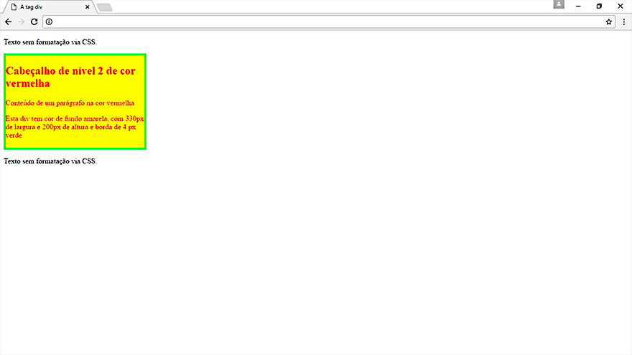
DESENVOLVIMENTO PARA INTERNET

Slide 7
DESENVOLVIMENTO PARA INTERNET
Posicionando a tag div com float (flutuar)
Você pode posicionar sua tag div fazendo com que ela flutue à direita (float:right;) ou à esquerda (float:left).
Veja os exemplos abaixo com a utilização de CSS interno:

Slide 8
DESENVOLVIMENTO PARA INTERNET
<!DOCTYPE html>
<html lang="pt-br">
<head>
<title> A tag div</title>
<style>
#minha_div
{
color:#F00;
background-color:#FF0;
width:300px;
height:200px;
border:4px solid #0F0;
float:right;
}
</style>
</head>
<body>
<p>Texto sem formatação via CSS.</p>
<div id="minha_div">
<h2>Cabeçalho de nível 2 de cor vermelha</h2>
<p>Conteúdo de um parágrafo na cor vermelha</p>
<p> Esta div tem cor de fundo amarela, com 330px de largura e 200px de altura e borda de 4 px verde</p>
<h2>Esta div está flutuando à direita</h2>
</div>
</body>
</html>
OK

Slide 9
DESENVOLVIMENTO PARA INTERNET
IMPORTANTE:
Para a formatação de uma div criamos para ela uma id que deverá ser utilizada apenas uma vez para cada div, ok?
Lembre-se que o float:left; é o posicionamento padrão de toda div!
No navegador este código ficaria assim:

Slide 10
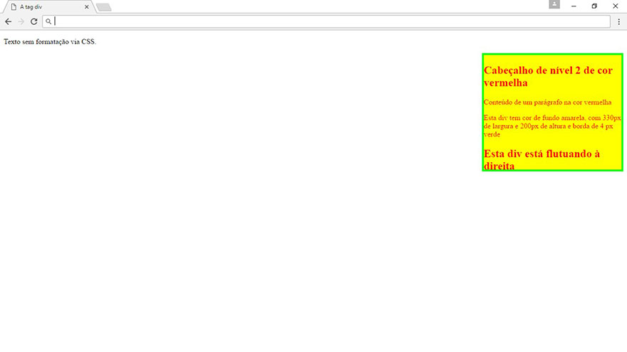
DESENVOLVIMENTO PARA INTERNET

Slide 11

DESENVOLVIMENTO PARA INTERNET

Slide 12
DESENVOLVIMENTO PARA INTERNET
Construindo layouts com a tag div e a propriedade CSS float
Você pode construir layouts utilizando a tag div e a propriedade CSS float, para isto basta seguir os passos abaixo:
Passo 1: Desenhar o layout que você pretende construir.
Veja um exemplo abaixo:

Slide 13
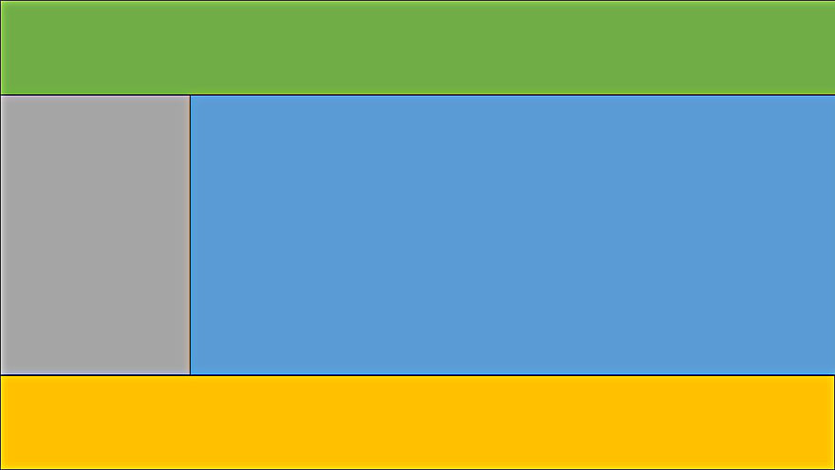
DESENVOLVIMENTO PARA INTERNET

Slide 14
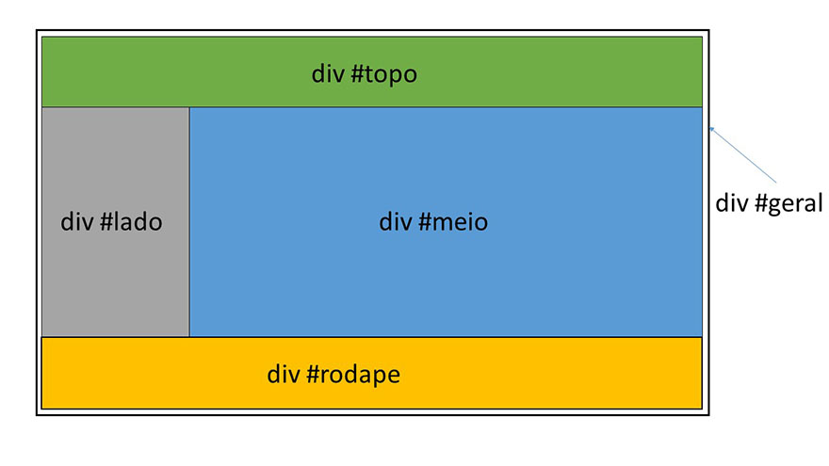
DESENVOLVIMENTO PARA INTERNET
Passo 2: Nomear as divs
Veja um exemplo abaixo:

Slide 15
DESENVOLVIMENTO PARA INTERNET
Passo 3: Criar o código html com as divs
Veja um exemplo abaixo:
<div id="geral">
<div id="topo"></div>
<div id="lado"></div>
<div id="meio"></div>
<div id="rodape"></div>
</div>
Passo 3: Criar o código CSS de formatação
Veja um exemplo abaixo:

Slide 16
DESENVOLVIMENTO PARA INTERNET
body {
background: #FFF;
}
#geral {
width: 100%;
height: 700px;
background: #fff;
}
#topo {
width: 100%;
height:20%;
background: #0F0;
}
#lado {
float: left;
width: 20%;
height: 60%;
background: #CCC;
}
#meio {
float: left;
width: 80%;
height: 60%;
background: #00F;
}
#rodape {
width: 100%;
height: 20%;
background: #FF0;
clear: both;/*com esta propriedade limpamos ambos os lados do elemento*/
}

Slide 17
DESENVOLVIMENTO PARA INTERNET
Passo 4: Juntar os códigos
Este código pode ser criado no método de CSS interno (como abaixo) ou no método de css externo (no material complementar do exercício).
Veja um exemplo com CSS interno abaixo:

Slide 18
DESENVOLVIMENTO PARA INTERNET
<!DOCTYPE html>
<html lang="pt-br">
<head>
<title> layout div float</title>
<style>
body {
background: #FFF;
}
#geral {
width: 100%;
height: 700px;
background: #fff;
}
#topo {
width: 100%;
height:20%;
background: #0F0;
}
#lado {
float: left;
width: 20%;
height: 60%;
background: #CCC;
}
#meio {
float: left;
width: 80%;
height: 60%;
background: #00F;
}
#rodape {
width: 100%;
height: 20%;
background: #FF0;
clear: both;/*com esta propriedade limpamos ambos os lados do elemento*/
}
</style>
</head>
<body>
<div id="geral">
<div id="topo">esta é a div topo</div>
<div id="lado">esta é a div lado</div>
<div id="meio">esta é a div meio</div>
<div id="rodape">esta é a div rodapé</div>
</div>
</body>
</html>
OK

Slide 19
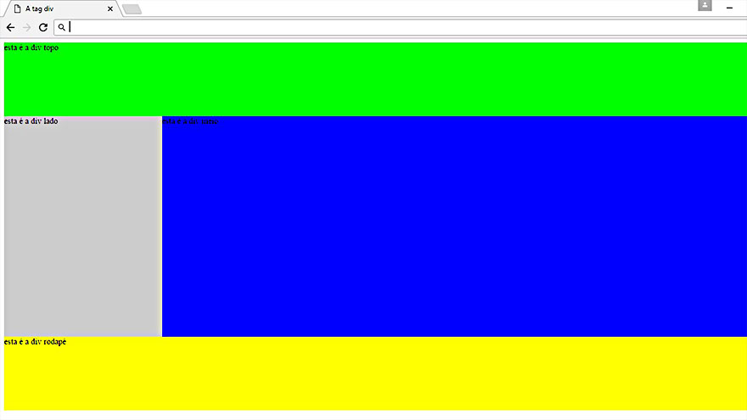
DESENVOLVIMENTO PARA INTERNET
O resultado final no navegado ficaria assim:

Slide 20
DESENVOLVIMENTO PARA INTERNET
O passo final deve ser realizado com a inserção dos conteúdos.
VAMOS TREINAR?
VAMOS FAZER UM EXERCÍCIO?

Slide 21
DESENVOLVIMENTO PARA INTERNET
Construindo layouts com a tag div e a propriedade position
Nós podemos construir layouts utlizando as tags div, mas as posicionando em um lugar fixo da página.
Uma tag que tenha a propriedade position pode ser configurada como:
position:absolute; - O posicionamento ocorre em um posicionamento que leva em consideração o topo e a esquerda;

Slide 22
DESENVOLVIMENTO PARA INTERNET
Construindo layouts com a tag div e a propriedade position
position:relative; - O posicionamento ocorre de acordo com a posição original do elemento, mas se este tiver um elemento pai, sua posição será considerada a partir deste elemento pai.
postion:static;- Este é o valor padrão. Os elementos aparecem de acordo com a ordem que estiverem declarados no documento.
position: fixed; - O posicionamento ocorre em relação à janela do navegador.

Slide 23
DESENVOLVIMENTO PARA INTERNET
VAMOS TREINAR?
As possibilidades de utilização de uma div com as propriedades position aplicadas podem ser vistas clicando aqui.
O position absolute
As tags div com propriedade position:absolute podem ser posicionadas à partir do topo (top) da página e à partir da esquerda (left) da página.
Um exemplo deste posicionamento pode ser observado no código abaixo:

Slide 24
DESENVOLVIMENTO PARA INTERNET
<!DOCTYPE html>
<html lang="pt-br">
<head>
<title> A tag div</title>
<style>
#minha_div
{
position: absolute;
top: 50px;
left: 80px;
color:#F00;
background-color:#FF0;
width:300px;
height:200px;
border:4px solid #0F0;
}
</style>
</head>
<body>
<p>Texto sem formatação via CSS.</p>
<p>Texto sem formatação via CSS.</p>
<p>Texto sem formatação via CSS.</p>
<p>Texto sem formatação via CSS.</p>
<p>Texto sem formatação via CSS.</p>
<p>Texto sem formatação via CSS.</p>
<div id="minha_div">
<h2>Cabeçalho de nível 2 de cor vermelha</h2>
<p>Conteúdo de um parágrafo na cor vermelha</p>
<p> Esta div tem cor de fundo amarela, com 300px de largura e 200px de altura e borda de 4 px verde, com posição absoluta de left 80px e top 50px</p>
</div>
</body>
</html>
OK

Slide 25
DESENVOLVIMENTO PARA INTERNET
No exemplo acima temos uma div posicionada a 50px do topo da página e 80px da esquerda da página. O resultado no navegador seria:

Slide 26
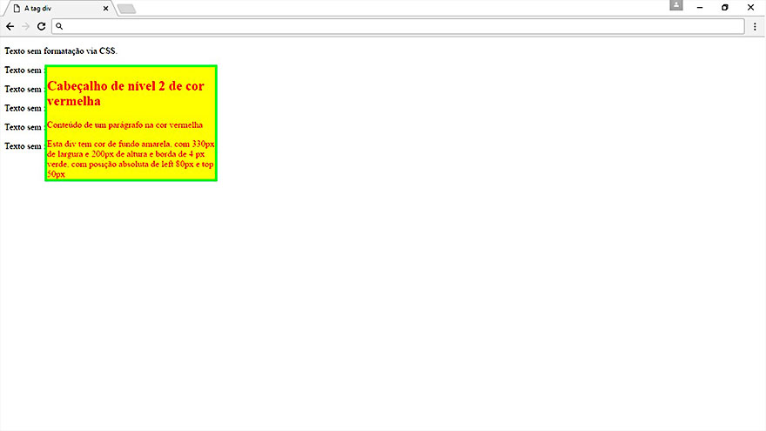
DESENVOLVIMENTO PARA INTERNET
No exemplo acima temos uma div posicionada a 50px do topo da página e 80px da esquerda da página. O resultado no navegador seria:

Slide 27
DESENVOLVIMENTO PARA INTERNET
IMPORTANTE:
Observe que neste caso, a div está sobre os parágrafos, ou seja, sua posição absoluta não levará em conta os demais conteúdos da página, podendo, inclusive, uma div ser posicionada sobre a outra.

Slide 28
DESENVOLVIMENTO PARA INTERNET
VAMOS TREINAR?
O position relative
As tags div com propriedade position:relative o posicionamento ocorre de acordo com a posição original do elemento, mas se este tiver um elemento pai, sua posição será considerada a partir deste elemento pai.
Um exemplo deste posicionamento pode ser observado no código abaixo:

Slide 29
DESENVOLVIMENTO PARA INTERNET
<!DOCTYPE html>
<html lang="pt-br">
<head>
<title> A tag div</title>
<style>
#div_pai
{
position: relative;
background-color:#CCC;
width:500px;
height:300px;
border:2px solid #F00;
margin-left: 200px;
margin-top: 100px;
}
#minha_div
{
position:absolute;
top:50px;
left:80px;
color:#F00;
background-color:#FF0;
width:200px;
height:200px;
border:4px solid #0F0;
}
</style>
</head>
<body>
<div id="div_pai">
<div id="minha_div">
<p> Esta div está posicionada com position absolute e está obedecendo seu posicionamento a partir de uma div pai que está com position relative</p>
</div>
</div>
</body>
</html>
OK

Slide 30
DESENVOLVIMENTO PARA INTERNET
IMPORTANTE:
As propriedades float e position absolute podem ser aplicadas a diversos elementos HTML e não apenas à div, ok?
O resultado no navegador seria:

Slide 31
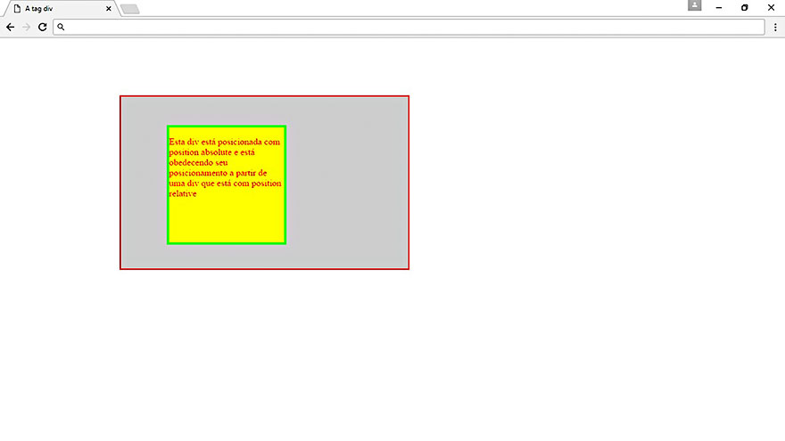
DESENVOLVIMENTO PARA INTERNET

